Slide 1
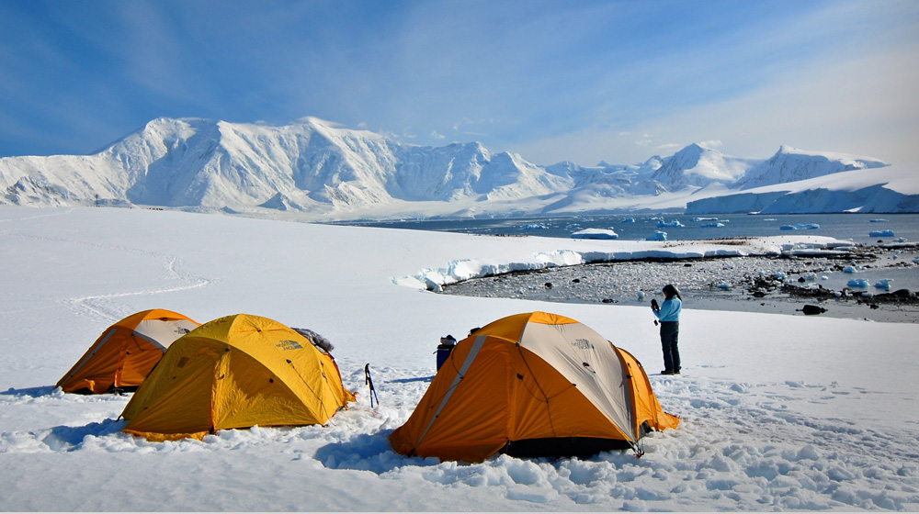
UNIVERSIDAD EAFIT – MEDELLIN
Bogotá, 19 de agosto de 2015

Slide 2
ECONOMIA Y COMERCIO EXTERIOR
Desde fines de la década de 1990, Chile se ha adherido a una serie de (TLC) con países tanto de Latinoamérica como del resto del mundo, destacando Estados Unidos, China y la Unión Europea.
Chile actualmente posee libre acceso a los principales mercados en el mundo, alcanzando más de 4.200 millones de personas distribuidas en los cinco continentes.
Chile es un país abierto a la economía mundial. Actualmente mantiene 23 acuerdos comerciales vigentes con 61 países.
Presencia internacional: Cuenta con 54 Oficinas Comerciales en el mundo y 15 Oficinas Regionales a lo largo del país.
Miembro participante de APEC, Alianza del Pacifico, Mercosur, OCDE y OMC.

Slide 3
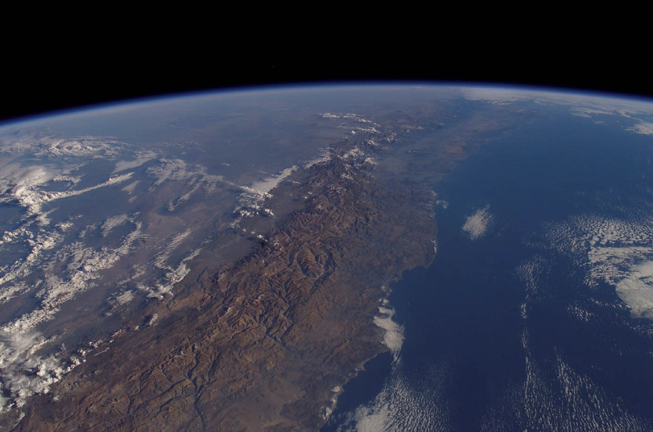
APERTURA COMERCIAL
En los 20 años la inserción internacional ha sido uno de los componentes importantes de la estrategia de desarrollo de Chile.
La política de apertura ha dinamizado el comercio de bienes y servicios, las inversiones extranjeras han aumentado sostenidamente, mientras las inversiones desde territorio chileno en el exterior se han potenciado de forma inédita.
El comercio exterior ha sido factor destacado de crecimiento económico adquiriendo cada vez más peso en el empleo y la calidad de vida de los chilenos.
Con la recuperación de la democracia, el país supera el aislamiento político y se reencuentra con la comunidad internacional, avanzando decididamente por el camino de la apertura económica negociada.

Slide 4
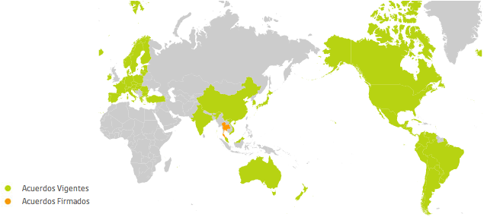
MAPA ACUERDOS COMERCIALES DE CHILE
Un país abierto al mundo: 23 acuerdos comerciales suscritos con 61 países
62% de la Población Mundial
86% del PIB Mundial
93% de nuestro mercado de exportaciones
Asia y Oceanía
Europa
Turquía, Unión Europea , EFTA.
América Central
Canadá, EE.UU, México, Cuba, Panamá, Colombia, Venezuela, Ecuador, Perú, Bolivia, Mercosur, Centroamérica.
Australia, Malasia, India, China, Japón, Corea del Sur, P-4 (Singapur, Nueva Zelanda y Brunei Darussalam) Vietnam.
*
*The European Free Trade Association (EFTA)

Slide 5
Objetivos y desafíos para los países miembros.
CONSTRUIR un sistema ambicioso, pragmático y flexible (abierto) a la integración
REFORZAR nuestro compromiso con el desarrollo de América Latina
IMPULSAR una mayor integración comercial en la región, lo que nos permite alcanzar una mayor competitividad en los mercados de terceros países, sobre todo en la región Asia - Pacífico (que actualmente produce el mayor desarrollo tecnológico)
ESTABLECER una relación comercial efectiva con la región de Asia - Pacífico y otras regiones
PROMOVER inversiones conjuntas en el extranjero
LOGRAR economías de escala y desarrollar cadenas de suministro más integradas en la región y el mundo
RESPONDER a las nuevas formas de organización de la producción mundial

